Slide 1
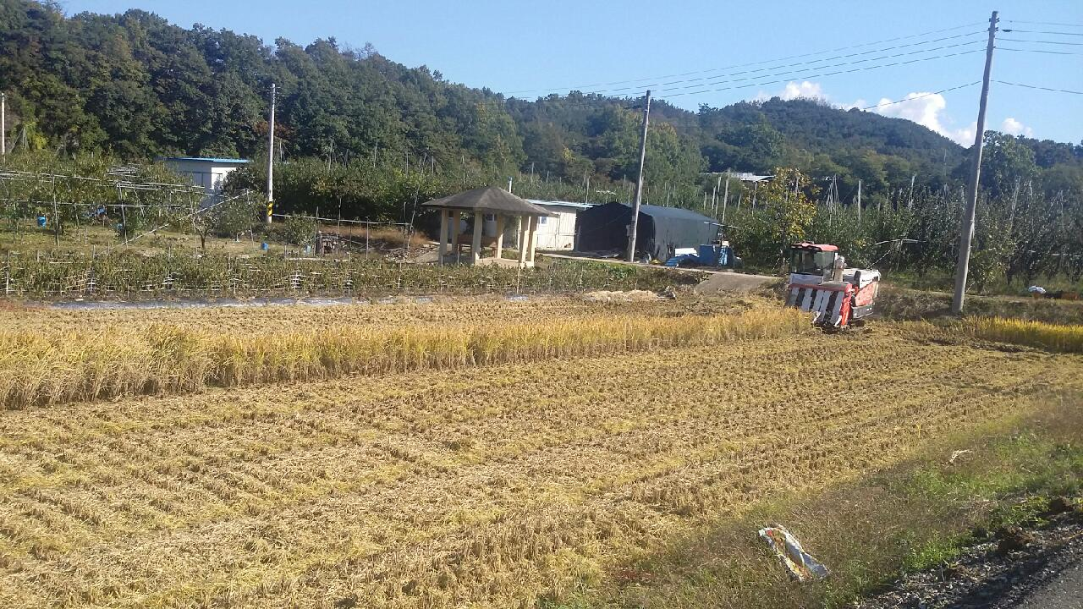
농업기술센터
Notes:
1
먼저, 지금의 옥천입니다.

Slide 2
9-1. 한농연 충북 명품농산물 장터한마당 참가
11. 2.(금) ~4.(일) / 서울 노원구 중계근린공원 / 22명
내 용 : 농산물 홍보 판매, 소비자 만남의 행사 등
9-2. 제14회 충청북도 우수 여성농업인 대상 시상식
11. 6.(화) 14:30 / 충청북도 농업인회관 / 22명
우수 여성농업인 대상시상 ※ 수상자 : 심용순
9-3. 제27회 농업인의 날 행사
11. 11.(일) 10:00 / 과일나라테마공원 / 1,500명
내 용 : 회원가족 화합행사 등
9-4. 대한민국 우리술 품평회 참가
11. 23.(금)~25.(일) / AT센터 제1전시관
내 용 : 우리술 품평회 시상 및 영동와인 전시홍보 등

Slide 3
9-5. 한국생활개선 충청북도연합회 한마음대회 개최
11. 27.(화) / 청주시 / 40명
내 용 : 화합 한마당 행사 등
9-6. 2018 강소농 대전 참가
11. 28.(수)~12. 1.(토) / 서울 코엑스 / 12명
내 용 : 강소농사업 성과 전시 및 홍보행 사 등
9-7. 제39회 충청북도 4-H 대상시상식 및 경진대회
11. 16.[금] /충북농업기술원 / 30명
내 용 : 우수 영농4-H회원 및 학교 시상, 경진대회 등

Slide 4
9-8. 농업인 교육
구 분 | 회수 | 장 소 | 인원 | 내 용
농업인대학 포도학과 교육 | 4 | 농업기술센터 | 160 | 유기농 발효퇴비 제조및 실습 등
천연염색연구회 과제교육 | 1 | 농업기술센터 | 40 | 애코염색 실습 등
영동군 귀농인협의회 현장교육 | 1 | 단양군 | 70 | 귀농인 과수재배 능력 향상 및 적합한 소득원 개발 등
와인연구회 과실주 및 일반증류주 제조관리 교육 | 1 | 농업기술센터 | 40 | 주류제조 기준 및 관리 교육 등
농촌 식생활 체험 프로그랩 운영 | 1 | 심천 면 영동구구농원 | 12 | - 식생활 체험 실습
향토음식연구회 과제 교육 | 1 | 농업기술센터 | 50 | 가을철 약선 음식 실습 등
원예분야 품목별 전문가 양성교육 | 1 | 농업기술센터힐링사업소 | 15 | 복숭아 재배기술 교육 및 전정교육
계 | 10회 |  | 387명

Slide 5
9-9. 기타 현안업무
2019년 새해농업인실용교육 중앙 단위 교관반 교육
/ 10. 30.(화)~11. 1.(목) / 전주시 / 2명
청남대 가을국화축제 (한국와인페스티벌 )참가
/ 11. 2.(금)~4.(일) / 청남대 / 9개 와이너리
작물환경분야 시범사업 평가회 / 11. 15.(목) / 농업기술센터 / 15명
전국생활개선 성과보고회 참석 / 11. 29.(목), 서울시, 7명
조직배양실, 유리온실 및 분재관리 : 300여개 / 25종 175주
과학영농시설운영 토양검정 추진
유용미생물 및 아미노액비 5톤 배양공급
농업기계 임대사업 운영(3개 사업장) / 55종 530대
▣ 이달의 중점 홍보 사항
제27회 농업인의날 행사 / 농촌지도정보지 1, 현수막 5

